Slide 1
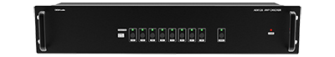
PAC208
AMP CHECKER
앰프의 입출력을 비교하여 고장 유무 확인
앰프 고장 발생 시 PC에서 확인 가능, 예비앰프로 전환 가능
스피커선택회선수 : 8ch
외형규격(W x H x D)mm : 482 x 44 x 350
특수기능 : RS-232, 앰프체커, 예비 1채널
전원규격 : DC 24V / 300mA
무게 : 5.4kg
표시장치 : LED
옵션/기타 : 랙타입

